Slide 2
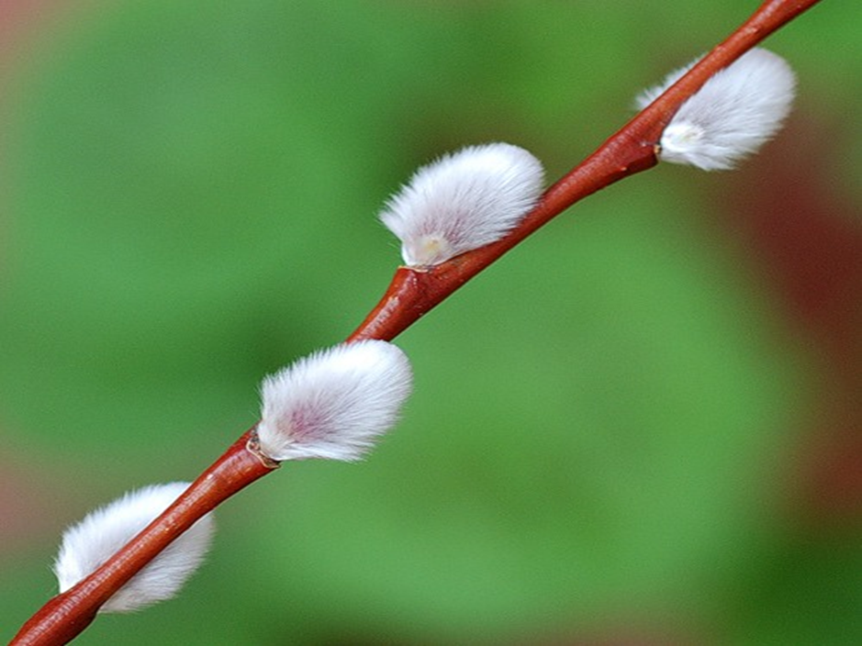

Slide 3
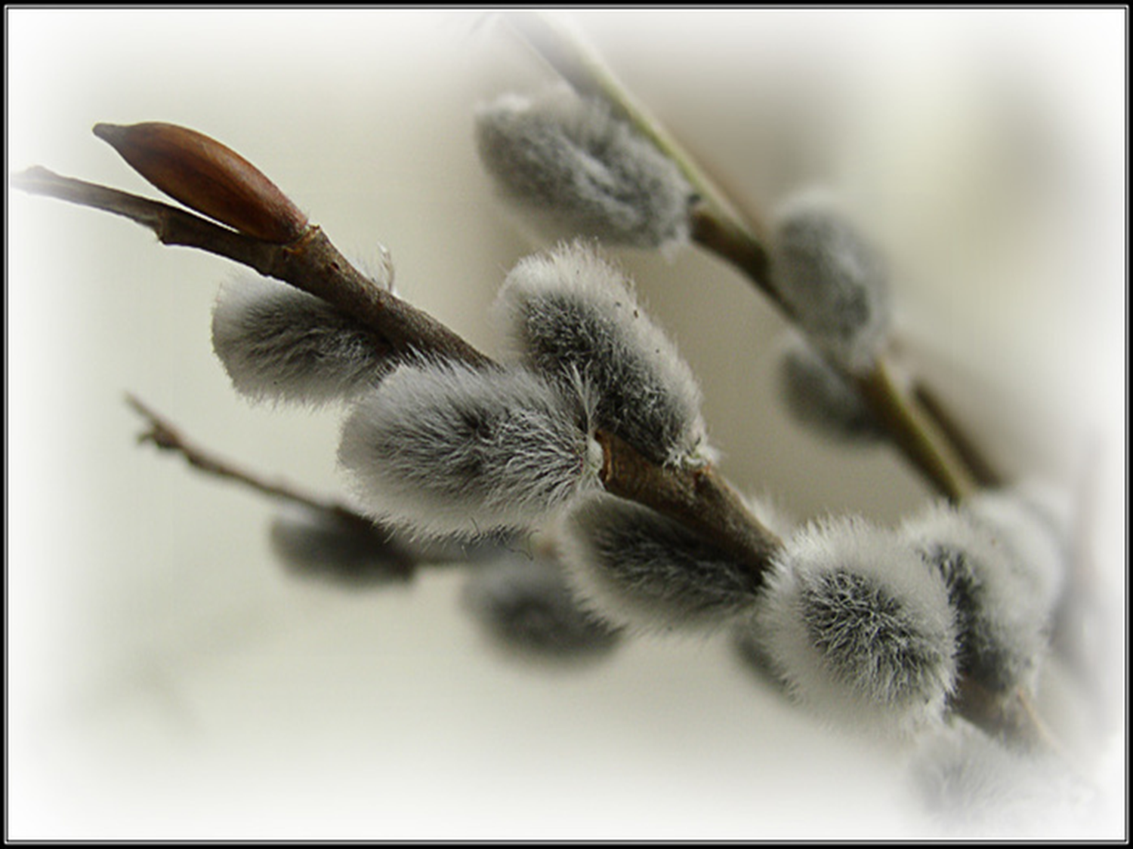
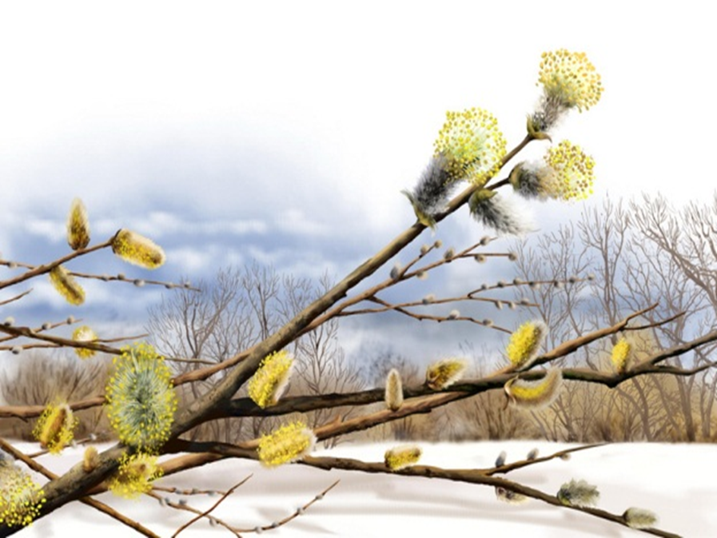

Slide 4
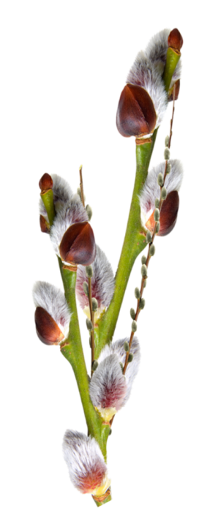
Верба, верба, верба,
Верба зацвела.
Это значит, — верно,
Что весна пришла
Это значит — верно,
Что зиме конец.
Самый, самый первый
Засвистел скворец.
Засвистел в скворечне:
Ну, теперь я здешний.
Но весне не верьте,
Слышен ветра свист.
Ветер, ветер, ветер
По дорогам вертит
Прошлогодний лист.
Все апрелю шутки!
Сельский детский сад
Утром скинул шубки,
В полдень — снегопад.
Но не так уж скверно
Обстоят дела,
Если верба, верба
Верба зацвела.
А.Барто

Slide 5
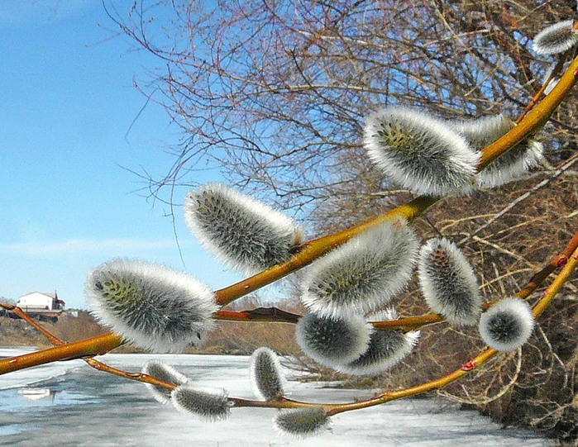

Slide 6
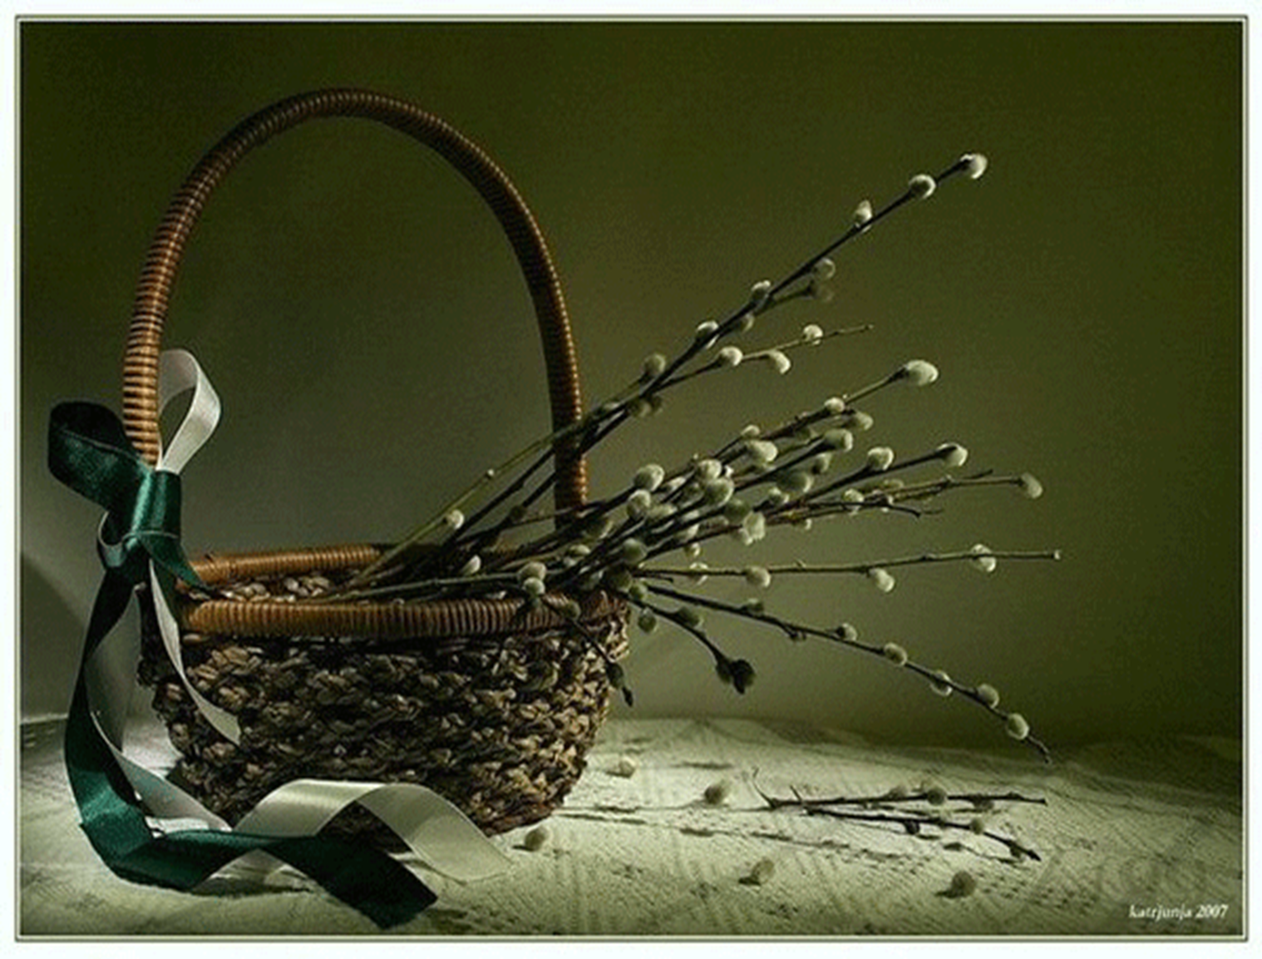
Вербе приписывалась магическая сила способствовать плодородию и будущему урожаю, охранять дома от пожара, нивы от града, останавливать бурю, распознавать колдунов и ведьм, обнаруживать клады. На Руси было принято хранить освященную вербу дома. Во время грозы освященную вербу ставили на подоконник - верили, что это спасет дом от попадания молнии.

Slide 7
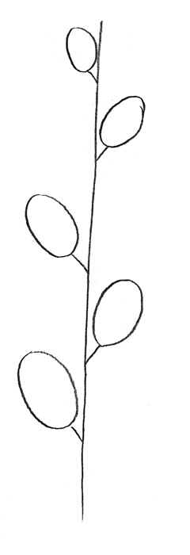

Slide 8
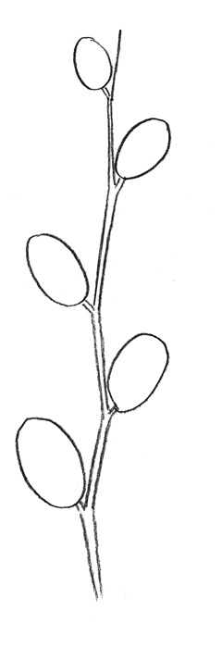

Slide 9
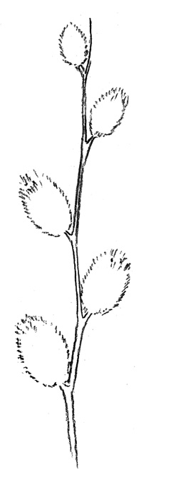

Slide 10
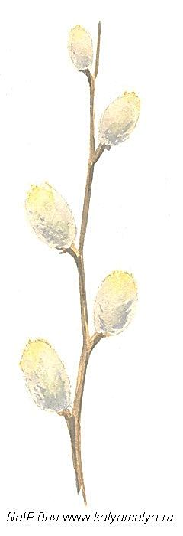

Slide 11
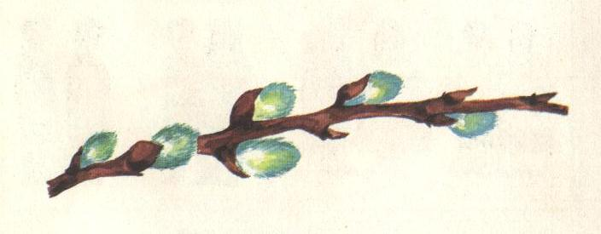

Slide 12
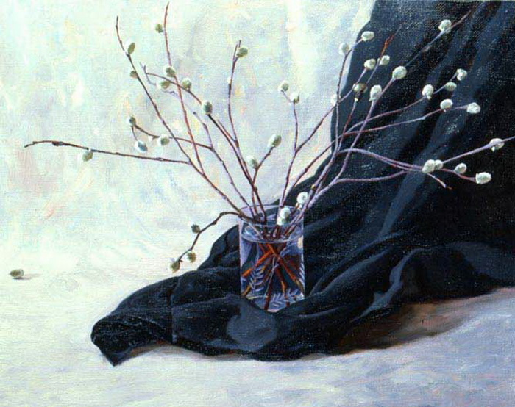

Slide 13
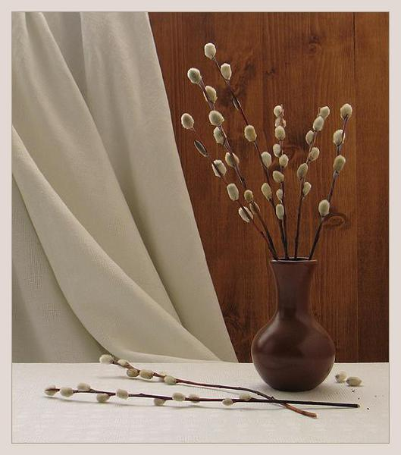
Презентацию выполнила учитель
школы № 404
г. Санкт-Петербурга
Синицына Ирина Викторовна
Сайт «Школа АБВ»
http://www.shkola-abv.ru

Slide 14
ссылки
http://zanimatika.narod.ru/Nachalka1.htm
http://www.inmoment.ru/holidays/willow-sunday.htm
http://img15.nnm.ru/a/b/8/a/e/5bc2b4c534c6095360ce820fdba.jpg
http://www.liveinternet.ru/users/leykoteya/post123580703
http://www.liveinternet.ru/tags/%E2%E5%F0%E1%E0/
http://www.kalyamalya.ru/modules/bamagalerie3/viewcat.php?id=261&cid=2&min=0&orderby=voteD&show=18
http://nezhna.com/post161869482/
http://www.playroom.ru/content/view/1794/88888893/

